Slide 1
Chương 9 KỸ THUẬT VIẾT BÁO CÁO VÀ MỘT SỐ DẠNG ĐIỀU TRA KHÁC

Slide 2
Nội dung chính
Khái niệm cơ bản
Chuẩn bị báo cáo
Khai báo sử dụng FTK&Encase
Điều tra thư điện tử
Điều tra tấn công web
Điều tra cơ sở dữ liệu
Điều tra tấn công mạng không dây

Slide 3
I. Báo cáo điều tra

Slide 4



Báo cáo điều tra
Một báo cáo điều tra cung cấp thông tin chi tiết về quá trình hoàn thành điều tra
Nó bao gồm phạm vi điều tra, các công cụ được sử dụng để thu thập và phân tích dữ liệu,
bằng chứng thu thập được, thông tin chi tiết về điều tra viên,…
Báo cáo trình bày lời khai về vụ xét xử với bằng chứng liên quan để hỗ trợ lập
luận trong tố tụng hình sự và dân sự

Slide 5
Các khía cạnh quan trọng của một báo cáo điều tra tốt
Xác định chính xác chi tiết vụ việc Truyền tải tất cả những thông tin cần thiết một cách ngắn gọn Phát âm chuẩn và nói sao cho dễ hiểu đối với người nghe Rõ ràng và không được nhầm lẫn Được cấu trúc một cách hợp lý giúp cho thông tin dễ dàng tìm kiếm Tạo ra kịp thời đúng thời điểm | Có khả năng chịu sự điều tra của pháp luật Nội dung chứa kết quả có thể rút gọn hoàn toàn Giúp trả lời các câu hỏi được nêu ra tại phiên tòa xét xử Kết quả đưa ra hợp lệ, ý kiến, khuyến nghị được hỗ trợ bởi số liệu và thực tế Phải tuân thủ luật pháp địa phương để được chấp nhận tại tòa

Slide 6
Mẫu báo cáo điều tra
1. Tóm tắt | 5. Thông tin bằng chứng
Số hồ sơ Tên và số căn cước công dân của người viết, điều tra viên, và giám định Mục đích điều tra Phân tích chữ ký điện tử | Vị trí của bằng chứng Danh sách các bằng chứng đã thu thập Các công cụ liên quan đến việc thu thập bằng chứng Bảo quản bằng chứng
3. Thông tin chi tiết về vụ việc | 6. Quy trình đánh giá và phân tích
Ngày và thời gian sự cố được cho là xảy ra Ngày và thời gian vụ việc được báo cáo cho cơ quan điều tra Chi tiết về người và hoặc những người báo cáo sự cố | Đánh giá ban đầu về bằng chứng Kỹ thuật điều tra Phân tích bằng chứng điện tử (Bằng các công cụ liên quan)
4. Quy trình điều tra | 8. Tệp hỗ trợ
Ngày và thời gian cuộc điều tra đã được chỉ định Các điều tra viên được phân bố Bản chất của yêu cầu và thông tin được cung cấp cho điều tra viên | Tệp đính kèm và phụ lục Đường dẫn đầy đủ của các tệp quan trọng Đánh giá và ý kiên của chuyên gia Phương thức lý luận của kẻ tấn công Ứng dụng của người dùng và hoạt đông trên mạng Khuyến nghị
2. Mục tiêu điều tra
7. Những phát hiện có liên quan
9. Các chi tiết hỗ trợ khác

Slide 7

Phân loại báo cáo
01. Báo cáo chính thức bằng lời nói
Báo cáo bằng lời nói được gửi tới hội đồng quản trị / Các nhà quản lý/Ban bồi thẩm
02. Báo cáo chưa chính thức bằng văn bản
Báo cáo không chính thức hoặc sơ bộ dưới dạng văn bản
03. Báo cáo chính thức bằng văn bản
Báo cáo bằng văn bản tuyên thệ ,ví dụ như bản khai có cam kết hoặc tờ khai
04. Báo cáo chưa chính thức bằng lời nói
Báo cáo bằng lời nói có cấu trúc ngắn hơn báo cáo chính thức và thường được nói tại
văn phòng luật sư hoặc đồn cảnh sát
Notes:
Những thông tin trả lời cho câu hỏi này giúp chúng ta cải thiện hiệu năng công ty bản thân, tăng lợi nhuận, bằng cách bắt chước sự tăng trưởng của các công ty khác.
https://www.sec.gov/edgar.shtml
Ta có thể tìm được các văn bản báo cáo, hồ sơ công ty, các biểu mẫu điền sẵn mà công ty đã nộp cho chính phủ mỹ theo luật mỹ.
https://www.lexisnexis.com
Đây là công ty cung cấp các giải pháp pháp lý, quản lý rủi ro cho các chuyên gia, công ty, chính phủ, nhà làm luật, kế toán, … Công ty có một cơ sở dữ liệu lưu trữ các tài liệu pháp lý và các tài liệu công khai liên quan. Công ty cho phép khách hàng truy cập các tài liệu này bao gồm các hồ sơ pháp lý, tin tức từ các doanh nghiệp.
Tuy nhiên phải đăng ký và mất tiền
https://www.businesswire.com/portal/site/home/
Trang này chú trọng vào các thông tin, tin tức và các báo cáo tài chính liên quan. Thông tin ở dạng đầy đủ từ nhiều nguồn tin cậy khác nhau.

Slide 8
Hướng dẫn viết báo cáo
1
Ghi lại từng bước được thực hiện trong quá trình điều tra nhanh chóng, rõ ràng và ngắn gọn. Điều này giúp tiết kiệm thời gian và nâng cao độ chính xác.
2
Biết rõ mục đích thẩm vấn của bạn trước khi bắt đầu phân tích. Giúp cho bài báo cáo đạt kết quả tốt, đúng trọng tâm hơn.
3
Tổ chức báo cáo theo cách tăng dần độ phức tạp. Điều đó cho phép giám đốc điều hành cấp cao nắm bắt được bản chất của nó ngay khi đọc những trang đầu
4
Tạo và sử dụng mẫu báo cáo tiêu chuẩn với tất cả những yếu tố cần thiết để tiết kiệm thời gian
5
Sử dụng mã định danh duy nhất hoặc thẻ cho từng người, đồ vật và địa điểm được đề cập nhiều lần trong báo cáo của bạn. Điều này giúp tránh không rõ ràng hoặc nhầm lẫn

Slide 9
Hướng dẫn viết báo cáo (tiếp)
6
Viết báo cáo bạn nên cân nhắc xem xét về khả năng kỹ thuật và hiểu biết của bạn về người đọc. Ngoài ra nên cho người khác đọc lại báo cáo để biết báo cáo của bạn có dễ hiểu và đúng chính tả chưa
7
Sử dụng tệp đính kèm hoặc phụ lục để duy trì luồng báo cáo. Cung cấp thêm chi tiết về bất kỳ thuật ngữ hoặc trích dẫn trong báo cáo. Ngoài ra hãy thêm các tham chiếu đến các phụ lục trong báo cáo
8
Ghi lại hàm băm MD5 trong báo cáo cho tất cả các bằng chứng được khôi phục (trong đĩa cứng, USB,...) trong quá trình thu thập và xác minh hình ảnh. Điều này cho thấy bạn đang xử lý dữ liệu theo một cách thích hợp và nó có thể được chấp nhận trước tòa
9
Thêm vào siêu dữ liệu (vị trí tệp, kích thước tệp, dấu thời gian/ngày tháng, tác giả,...) cho mọi tệp trong báo cáo. Điều này giúp loại bỏ sự nhầm lẫn và tăng niềm tin của khách hàng

Slide 10
Hướng dẫn viết báo cáo (tiếp)
Viết ý kiến dựa trên kiến thức và kinh nghiệm của bản thân Tạo một cấu trúc logic từ đầu đến cuối Duy trì phông chữ và khoảng cách nhất quán trong toàn bộ báo cáo Sử dụng dấu đầu dòng hoặc số thứ tự nếu có để làm thông tin dễ đọc hơn Cố gắng tránh những câu hỏi giả định Sử dụng các câu hỏi lý thuyết để hướng dẫn và hỗ trợ các ý kiến dựa trên bằng chứng thực tế Tránh sử dụng từ ngữ lặp lại và mơ hồ | Nhóm các ý tưởng và câu liên quan thành đoạn văn sau đó chia thành các phần Không sử dụng từ lóng, ngôn ngữ chuyên môn Giải thích một cách chi tiết bất kỳ một từ viết tắt nào Sau khi hoàn thành báo cáo, hãy kiểm tra ngữ pháp, từ vựng, dấu câu và chính tả Viết báo cáo một các súc tích sao cho dễ hiểu và gây hứng thú cho mọi đối tượng Tránh đề cập quá nhiều chi tiết và ý kiến cá nhân trong báo cáo

Slide 11
II. Điều tra thư điện tử

Slide 12
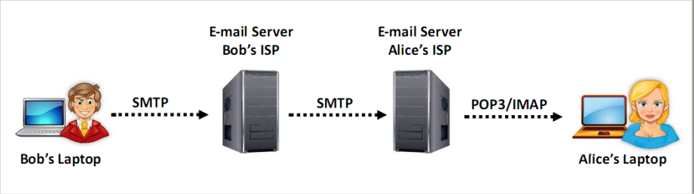
Cơ chế hoạt động của hệ thống thư điện tử
Hệ thống thư điện tử bao gồm các máy chủ gửi và nhận thư trên mạng, cùng với phần mềm thư tại máy trạm cho phép người dùng xem và soạn thư.
Hệ thống thư điện tử hoạt động dựa vào kiến trúc Client-Server
Thư được gửi từ máy trạm tới máy chủ thư gần nhất, máy chủ thư nhận và xử lý thư và gửi tới người nhận thư

Slide 13
Tội phạm thư điện tử
Thư điện tử trở thành phương tiện truyền thông phổ biến bởi vì nó dễ sử dụng và truyền tin nhanh. Cũng vì vậy mà nó trở thành công cụ hoạt động của tội phạm mạng.
Tội phạm thư điện tử có thể chia theo 2 cách:
Phạm tội bằng cách gửi thư | Lợi dụng thư để thực hiện hành vi
Gửi thư hàng loạt (Spamming) | Giả mạo (Identity Fraud)
Gửi thư lừa đảo (Phishing) | Trao đổi thông tin qua thư
Mail bombing | Child pornography
Mail storms | Bắt cóc trẻ em

Slide 14
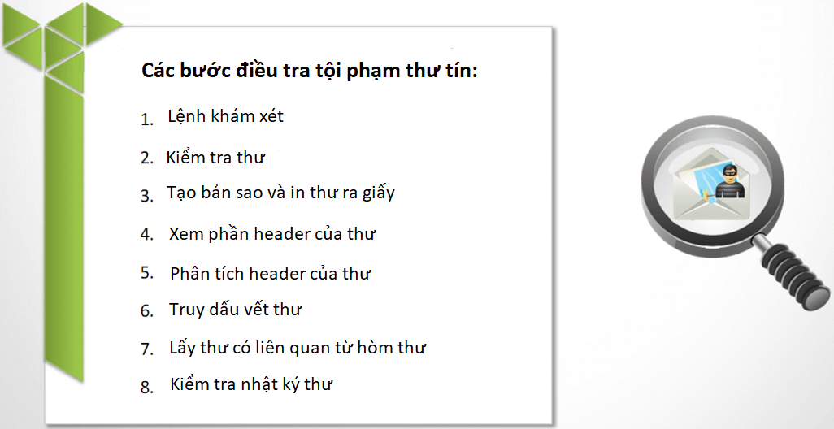
Các bước điều tra trên thư điện tử
Hệ thống thư tín và ứng dụng chat cho phép tội phạm lợi dụng để thực hiện các hành vi phạm pháp. Do vậy có thể là đầu mối để điều tra và là các bằng chứng quan trọng.

Slide 15
Lệnh khám xét và tịch thu bằng chứng
Lệnh khám xét nên bao gồm ngôn ngữ thích hợp để thực hiện kiểm tra trên máy tính nghi ngờ và máy chủ thư đã sử dụng trong quá trình điều tra.
Tịch thu tất cả máy tính và tài khoản thư nghi ngờ liên quan tới tội phạm
Tịch thu tài khoản thư với mật khẩu đã biết (có thể hỏi người bị tình nghi hoặc lấy từ máy chủ thư)

Slide 16
Copy và Print thư điện tử
Điều tra thư có thể được bắt đầu với thư đã được sao chép và từ bản in
Một số ứng dụng thư cho phép Điều tra viên tạo bản sao của thư tới ổ cứng di động
Các bước tạo bản sao thư với ứng dụng Microsoft Outlook:
Cắm USB vào máy tính
Mở USB từ máy tính
Mở Microsoft Outlook
Mở hòm thư
Lựa chọn thư cần sao chép và mở thư
Thay đổi kích thước cửa sổ ứng dụng Outlook sao cho nhìn được cả thư mục USB
Kéo thả thu từ Outlook tới USB
In thư từ ứng dụng
Trong báo cáo có thể bao gồm cả thư đã được in

Slide 17
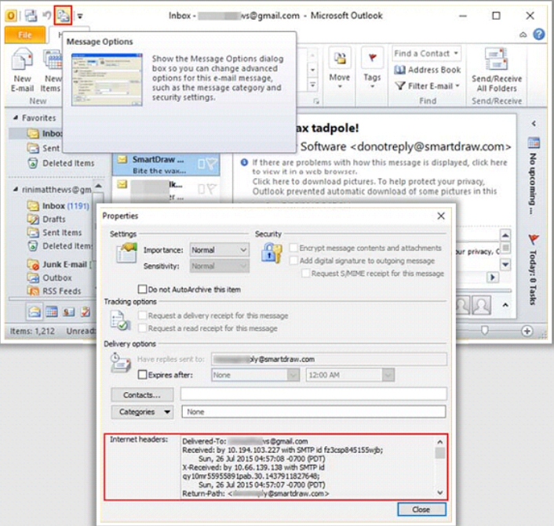
Xem phần header của thư
Header của thư điện tử chứa thông tin quan trọng trong quá trình điều tra bởi ví nó chứa thông tin chi tiết thư gốc. Vì vậy điều tra viên cần chụp ảnh phần header của thư
Sau khi tạo bản sao thư điện tử thì đã bao gồm phần header thư.
Các bước thu thập header với Microsoft Outlook 2010:
Chạy chương trình Outlook và mở thư từ bản sao
Kích vào phần Message Options
Trong của sổ thuộc tính, lựa chọn phần header: sao chép phần thông tin của header và lưu vào chương trình soạn thảo bất kỳ để lưu trữ.

Slide 18
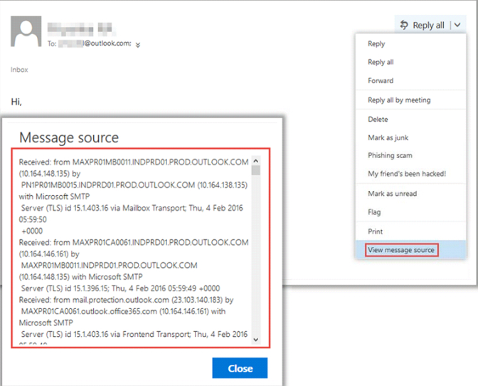
Xem phần header của thư
Các bước thu thập header với Microsoft Outlook.com:
Đăng nhập vào Microsoft Outlook.com và truy cập tới thư muốn lấy header
Kích vào phần View Message source
Lựa chọn phần header: sao chép phần thông tin của header và lưu vào chương trình soạn thảo bất kỳ để lưu trữ.

Slide 19
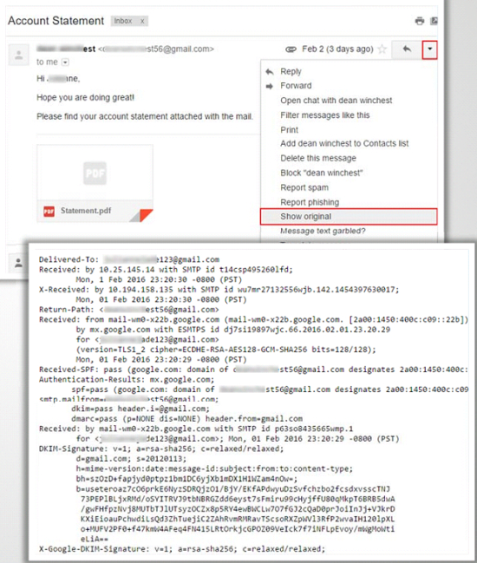
Xem phần header của thư
Các bước thu thập header với Google mail:
Đăng nhập vào Gmail và truy cập tới thư muốn lấy header
Kích vào phần Show original
Lựa chọn phần header: sao chép phần thông tin của header và lưu vào chương trình soạn thảo bất kỳ để lưu trữ.

Slide 20
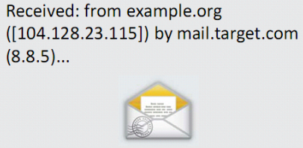
Received Headers
01
Received cho biết nhật ký chi tiết về lịch sử của một thư điện tử
Những header này giúp rút ra kết luận về nguồn gốc của thư.
Nó cũng cung cấp thông tin thư có bị giả mạo hay không
02
Ví dụ:
Một máy với tên miền xsecurity.com, có địa chỉ IP là 104.128.23.115 đã gửi thư tới mail.target.com, nhưng giả mạo HELO example.org, kết quả “Received” có thể bắt đầu như sau:

Slide 21
Phân tích header của thư
Thu thập các bằng chứng chứa thông tin như bảng dưới đây, từ các email header và theo dõi nghi phạm:
Đường dẫn trả về (Return path) | Địa chỉ IP của máy chủ gửi thư
Địa chỉ người nhận | Số định danh duy nhât của thư
Tên máy chủ thư | Thời gian nhận thư
Loại máy chủ gửi thư đi | Thông tin tệp tin đính kèm

Slide 22
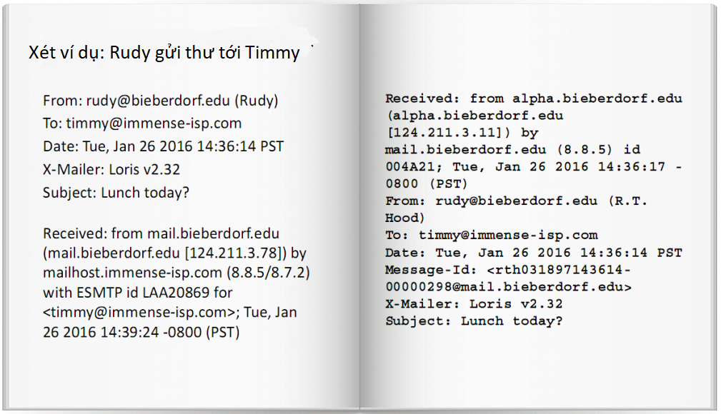
Phân tích header của thư

Slide 23
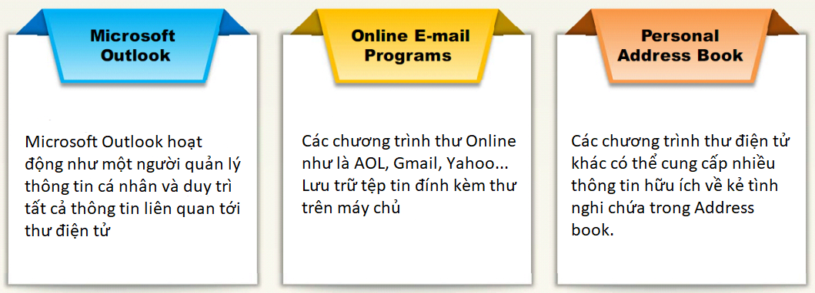
Kiểm tra tệp tin đính kèm
Lưu trữ thư phụ thuộc vào trạng thái của máy trạm và máy chủ
Một số chương trình thư điện tử cho phép người dùng lưu trữ thư trên máy chủ, một số lưu trữ trên máy tính

Slide 24
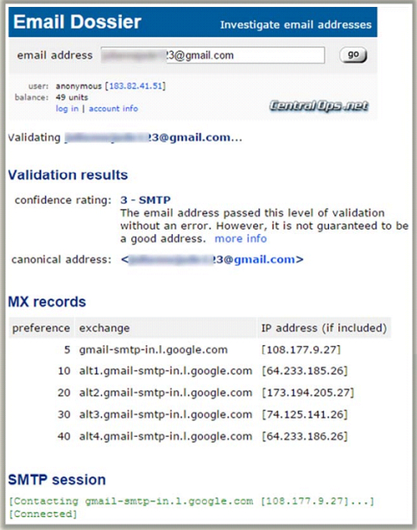
Kiểm tra tính hợp lệ của thư
Công cụ Dossier là một phần của CentralOps.net cung cấp các tính năng mạng trực tuyến
Nó là một công cụ dò quét giúp Điều tra viên xác nhận tình trạng của địa chỉ thư
Nó cung cấp thông tin về địa chỉ thư, bao gồm cả bản ghi MX
Công cụ này khởi tạo một phiên SMTP, để kiểm tra sự hợp lệ của thư, nhưng nó không gửi thư

Slide 25
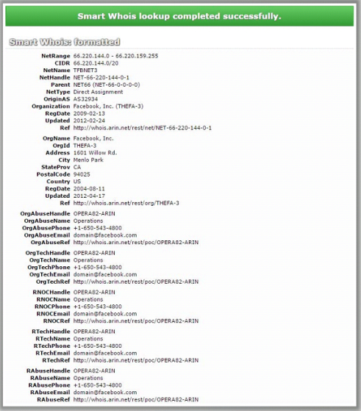
Kiểm tra nguồn gốc địa chỉ IP của thư
Các bước sau đây có liên quan tới kiểm tra địa chỉ IP gốc của thư điện tử:
Thu thập địa chỉ IP của người gửi từ mail header từ người nhận
Tìm kiếm thông tin về địa chỉ IP từ cơ sở dữ liệu trong WHOIS
Tìm kiếm vị trí địa lý của người gửi từ cở sở dữ liệu trong WHOIS

Slide 26


Điều tra thư trên ứng dụng web
Thư điện tử dựa trên nền web (Gmail, Yahoo, AOL…) thường khó khăn trong việc điều tra người gửi
Người dùng có thể đọc và gửi thư dựa trên web ở nhiều máy tính khác nhau
Tài khoản miễn phí, không xác thực thông tin trong quá trình mở dịch vụ thư
Tội phạm lợi dụng thuận lợi này để tạo ra các địa chỉ thư giả mạo
Trong trường hợp tài khoản sử dụng web mail để gửi thư, Điều tra viên có thể liên hệ với nhà cung cấp dịch vụ thư để tìm kiếm địa chỉ IP của người dùng đã sử dụng web mail.
Sau khi xác thực địa chỉ IP, Điều tra viên có thể thu thập thông tin người gửi

Slide 27
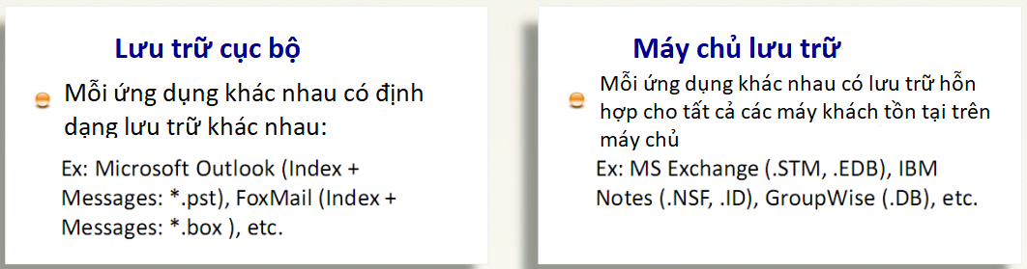
Xác định nơi lưu trữ thư
Lưu trữ thư là một cách để đảm bảo an toàn
Lý do lưu trữ thư: Sự tuân thủ chính sách, hỗ trợ điều tra, lưu trữ, quản lý

Slide 28
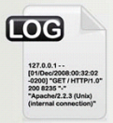
Điều tra nhật ký thư
Trong điều tra thư tín điện tử, một điều quan trọng là phải xác minh địa chỉ thư, nguồn, đường dẫn, liên quan tới thư nghi ngờ.
Kiểm tra nhật ký là điều quan trọng để tìm ra thủ phạm nếu mail header có sự giả mạo sau sự cố
Kiểm tra Logs hệ thống | Kiểm tra Logs thiết bị mạng
Kiểm tra Logs hệ thống, điều tra viên có thể xác định đường dẫn thư đã thực hiện | Kiểm tra Logs của Router và Firewall, giúp điều tra viên xác định thời gian và địa chỉ IP liên quan tới thư Những Logs này cung cấp thông tin về định danh thông điệp thư, địa chỉ nguồn, đích của máy chủ sử dụng gửi thư.

Slide 29
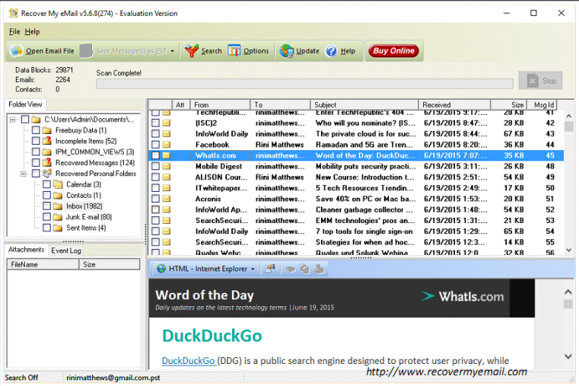
Công cụ sử dụng trong điều tra
Recovery My Email
Recovery My Email là một phần mềm khôi phục thư đã bị xóa từ các tệp Microsoft Outlook PST, Microsoft Outlook Express DBX

Slide 30
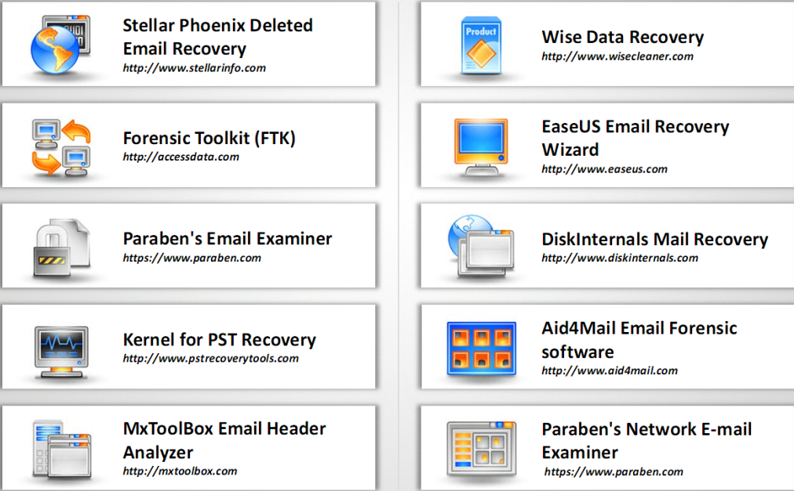
Công cụ sử dụng trong điều tra

Slide 31
III. Điều tra tấn công web

Slide 32


Giới thiệu về ứng dụng web
1
Ứng dụng web cung cấp giao diện giữa người dùng và máy chủ web thông qua một tập hợp các trang web được tạo ở cuối máy chủ hoặc chứa mã tập lệnh, được trình duyệt web của người dùng.
Điều tra ứng dụng web liên quan đến việc thu thập và phân tích nhật ký và các chứng cứ khác dọc theo đường dẫn hoàn chỉnh theo yêu cầu web. Nó bao gồm máy chủ web, máy chủ ứng dụng, máy chủ cơ sở dữ liệu, các sự kiện hệ thống, v.v., để xác định nguyên nhân, bản chất và thủ phạm khai thác ứng dụng web.
2

Slide 33




Kiến trúc ứng dụng web
Web Services
Internet
Business Layer
Clients
Web Browser
Application Server
Presentation Layer
Smart Phones, Web Appliances
J2EE
.NET
.COM
Business Logic
Flash, Silverlight, Java Script
External Web Services
XCode
C++
COM+
Legacy Application
Data Access
Web Server
Presentation Layer
Database Layer
Firewall
Proxy Server, Cache
HTTP Request Parser
Cloud Services
Firewall
Database Server
Proxy Server, Cache
Servlet
Container
Resource Handler
Authentication and Login
HTTP Request Parser
B2B
Servlet
Container
Resource Handler
Authentication and Login

Slide 34
Thách thức trong điều tra web
01
Các ứng dụng web thường được phân phối tự nhiên
02
Dấu vết của các hoạt động được ghi lại trên một số của phần cứng và phần mềm của cơ sở hạ tầng
03
Rất hạn chế hoặc không có nhiều phép thời gian để điều tra
04
Khối lượng nhật ký khổng lồ từ các nguồn khác nhau được phân tích và tương quan
05
Cơ sở dữ liệu lớn được phân tích
06
Yêu cầu kiến thức đầy đủ về các máy chủ web, máy chủ ứng dụng, cơ sở dữ liệu và các ứng dụng cơ bản khác nhau
07
Khó truy tìm trong trường hợp proxy ngược và trình ẩn danh

Slide 35

Dấu hiệu của các cuộc tấn công web
Khách hàng không thể truy cập dịch vụ
Các hoạt động đáng ngờ trong tài khoản người dùng
Rò rỉ dữ liệu nhạy cảm
URL chính xác chuyển hướng đến các trang web không an toàn
Trang web không lành mạnh
Hiệu suất mạng chậm bất thường
Thường xuyên khởi động lại máy chủ
Sự bất thường trong tệp nhật ký
Các thông báo lỗi như lỗi 500, "lỗi máy chủ nội bộ" và "sự cố khi xử lý yêu cầu của bạn"

Slide 36
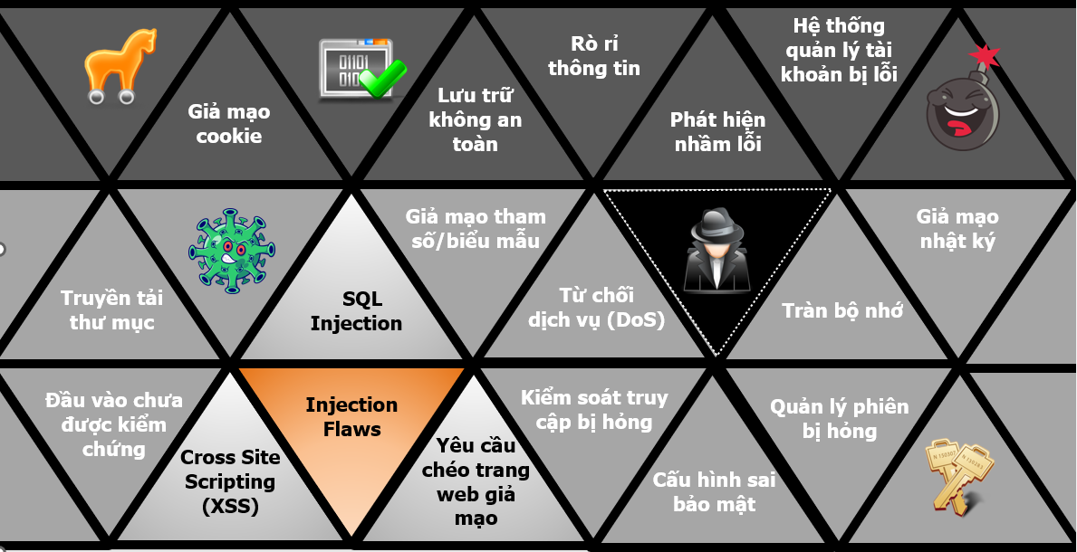
Các hiểm họa với ứng dụng web (1)
Hệ thống quản lý tài khoản bị lỗi
Rò rỉ thông tin
Giả mạo cookie
Phát hiện nhầm lỗi
Giả mạo tham số/biểu mẫu
Giả mạo nhật ký
Truyền tải thư mục
Từ chối
dịch vụ (DoS)
Tràn bộ nhớ
Đầu vào chưa được kiểm chứng
Kiểm soát truy cập bị hỏng
Quản lý phiên bị hỏng
Cấu hình sai bảo mật

Slide 37
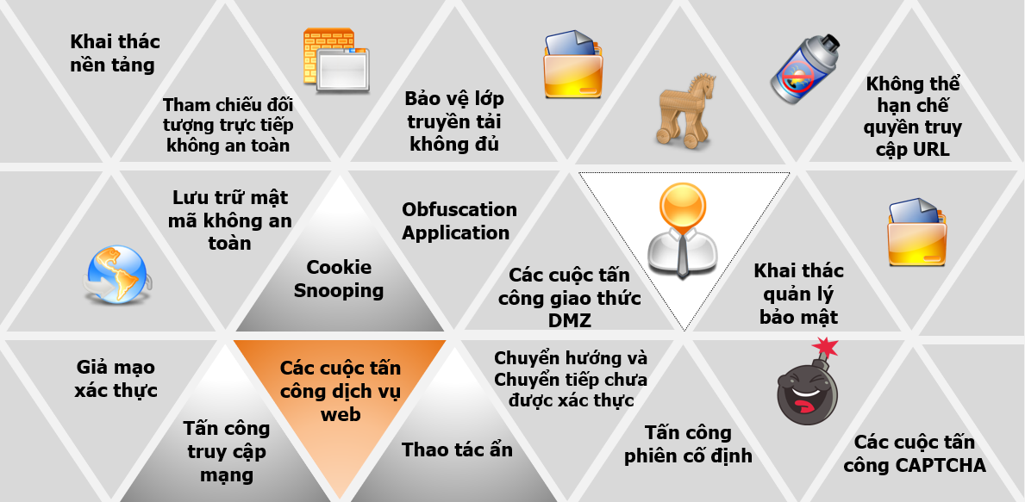
Các hiểm họa với ứng dụng web (2)
Hệ thống quản lý tài khoản bị lỗi
Rò rỉ thông tin
Giả mạo cookie
Phát hiện nhầm lỗi
Giả mạo tham số/biểu mẫu
Giả mạo nhật ký
Truyền tải thư mục
Từ chối
dịch vụ (DoS)
Tràn bộ nhớ
Đầu vào chưa được kiểm chứng
Kiểm soát truy cập bị hỏng
Quản lý phiên bị hỏng
Cấu hình sai bảo mật

Slide 38
Điều tra trên máy chủ web Windows

Slide 39




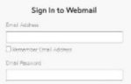

Điều tra các cuộc tấn công web trong máy chủ Windows
Chạy Event Viewer để xem nhật ký:
C: \> eventvwr.msc
Kiểm tra xem các sự kiện đáng ngờ sau đã xảy ra chưa:
Dịch vụ nhật ký sự kiện đã kết thúc
Windows File Protection không hoạt động trên hệ thống
Dịch vụ MS Telnet đang chạy
Tìm xem hệ thống có đăng nhập không thành công hoặc tài khoản bị khóa

Slide 40
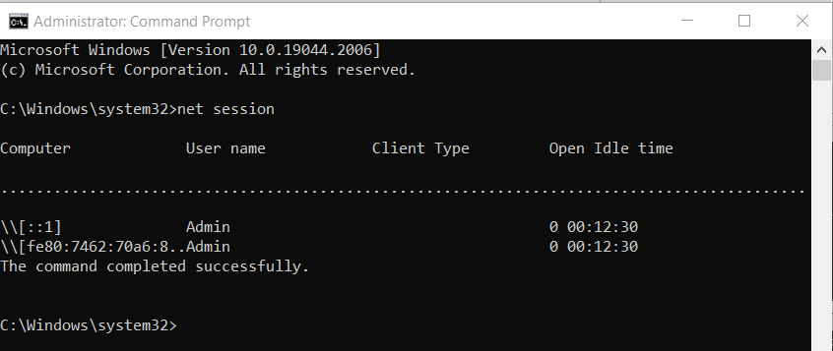


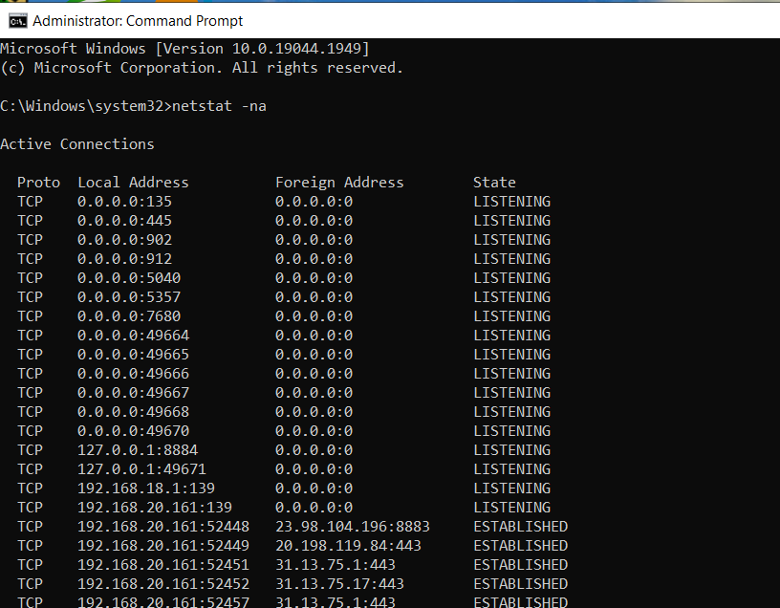


Điều tra các cuộc tấn công web trong máy chủ Windows(Tiếp)
Xem lại các lượt chia sẻ tệp để đảm bảo mục đích của chúng
C:\> net view <IP Address>
Xác minh người dùng bằng các phiên mở
C:\> net session
Kiểm tra xem các phiên đã được mở bằng các hệ thống khác chưa
C:\> net use
Phân tích tại NetBIOS qua hoạt động TCP/IP
C:\> netstat -S
Tìm xem các cổng TCP và UDP có lắng nghe bất thường không
C:\> netstat -na

Slide 41
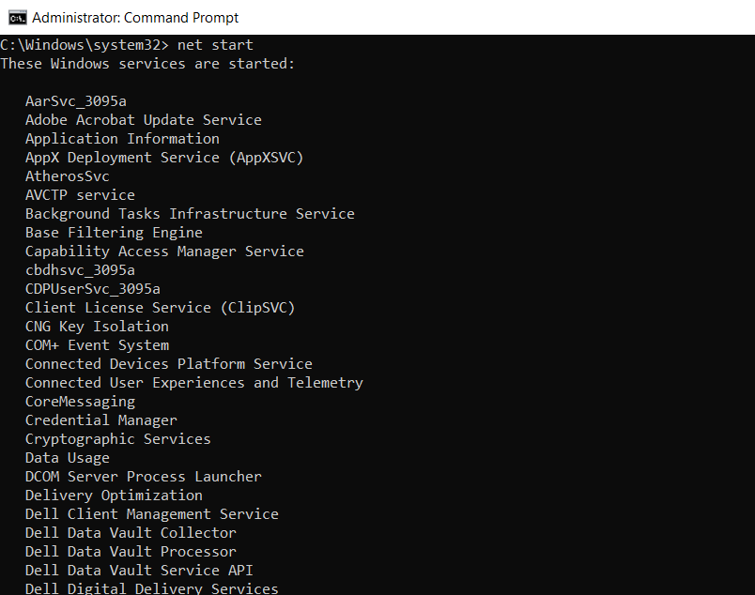
Điều tra các cuộc tấn công web trong máy chủ Windows(Tiếp)
Tìm các công việc đã lên lịch và chưa được lên lịch trên máy chủ cục bộ
C:\> schtasks.exe
Kiểm tra việc tạo tài khoản mới trong nhóm quản trị viên
C:\> lusrmgr.msc
Xem có bất kỳ quy trình không mong muốn nào đang chạy trong Trình quản lý tác vụ không
Start -> Run -> taskmgr -> OK
Tìm kiếm các dịch vụ mạng bất thường
C: \> net start
Kiểm tra việc sử dụng dung lượng tệp để tìm sự giảm đột ngột về dung lượng trống
C: \> dir

Slide 42
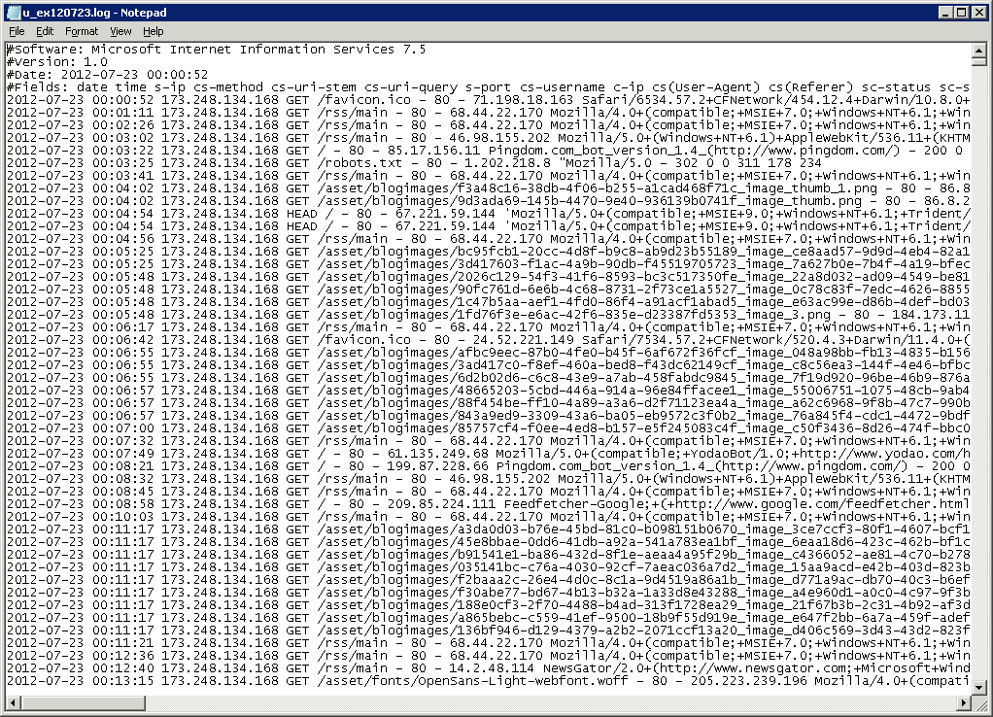

Nhật Ký IIS
IIS ghi lại tất cả các lượt truy cập máy chủ trong các tệp nhật ký
Nhật ký IIS cung cấp thông tin hữu ích về hoạt động của các ứng dụng Web khác nhau, chẳng hạn như thời gian kết nối, địa chỉ IP, tài khoản người dùng, URL của trang và các hành động
Máy chủ IIS tạo tệp nhật ký dựa trên văn bản ASCII
Trên Windows Server 2012, các tệp nhật ký được lưu trữ theo mặc định trong
% SystemDrive% \ inetpub \ logs \ LogFiles

Slide 43
Điều tra IIS Logs
Chủ đề Cụm từ Mô tả
Date 03/06/2015 Log file được thực hiện vào ngày 03 tháng 6 năm 2015
Time 8:45:30 Log file được ghi lại lúc 8:45 sáng
Server IP 172.15.10.30 Địa chỉ IP của máy chủ
Client IP address 192.168.100.150 Địa chỉ IP của khách hàng
cs-method GET Người dùng đã đưa ra lệnh GET hoặc tải xuống
cs-uri-stem /images/content/bg_bo Người dùng muốn tải xuống tệp dy_1.jpg bg_body_1.jpg từ thư mục Hình ảnh
cs-uri-query - Truy vấn URI không xảy ra (các truy URI chỉ cần thiết cho các trang động, chẳng hạn như các trang ASP, vì vậy trường này thường chứa dấu gạch ngang cho các trang tĩnh.)
Ví dụ về IIS log file:
2016-02-10 06:11:41
192.168.0.10 GET/images/content/bg_body_ 1.jpg - 80-192.168.0.27
Mozilla/5.0+(Windows+NT+ 6.3;+WOW64)+AppleWebKi t/537.36+ (KHTML,+like+Gec ko)+Chrome/48.0.2564.103 +Safari/537.36
http://www.moviescope.co
m/css/style.css 200 0 0 365

Slide 44
Điều tra IIS Logs
Chủ đề Cụm từ Mô tả
s-port 80 Số hiệu cổng port của Server
cs-username - Người dùng đã được ẩn danh
c-ip 192.168.0.27 Địa chỉ IP của Client
cs(User-Agent) Mozilla/5.0+(Windows+NT+ 6.3;+WOW64)+AppleWebKit /537.36+ (KHTML,+like+Gecko) +Chrome/48.0.2564.103 +Sa/53 7.36
cs(Referer)
sc-status 200
time-taken 365
Ví dụ về IIS log file:
2016-02-10 06:11:41
192.168.0.10 GET/images/content/bg_body_ 1.jpg - 80-192.168.0.27
Mozilla/5.0+(Windows+NT+ 6.3;+WOW64)+AppleWebKi t/537.36+ (KHTML,+like+Gec ko)+Chrome/48.0.2564.103 +Safari/537.36
http://www.moviescope.co
m/css/style.css 200 0 0 365
Loại trình duyệt mà khách hàng đã sử dụng như trình duyệt đại diện
http://www.moviescope.com/css/style.css
Trang Web cung cấp liên kết đến Web site
Yêu cầu đã được thực hiện mà không có lỗi
Hành động được hoàn thành trong 365 mili giây

Slide 45
Điều tra trên máy chủ web Linux

Slide 46
Kiến trúc máy chủ web Apache
HTTP_MAIN
(Server loop)
Module
Componet/subcomponent
Interact
Data
Calls/ Users
Returns control/Data
to/from
HTTP_PROTOCOL
(Implementation)
Dispatch to
HTTP_REQUEST
(phases of request)
HTTP Client
modules
Handler 1
HTTP_CORE
(main_functionality)
Handler 2
From/to Apache Core
Handler 3
UTILITIES
ALLOC
(res.pool)
Private Data

Slide 47
Nhật ký máy chủ web Apache
Máy chủ Apache HTTP
Thông tin nhật ký Apache
Định dạng của nhật ký Apache
Apache HTTP Server là một web server hỗ trợ nhiều hệ thống như Unix, GNU, FreeBDS, Linux, Solaris, Novell Netware, Amiga OS, Mac OS X, Microsoft windows, OS/2 và TPF
Apache log cung cấp thông tin về ứng dụng web ví dụ như :
Địa chỉ IP của máy khách
ID của máy khách
Thời gian
Request từ phía Client
Mã trạng thái
Kích thước của đối tượng trả về phía máy khách
Định dạng của nhật ký Apache có dạng sau:
Thông thường Apache Log có định dạng
logFormat “%h %l %u %t \”%r\” %>s %b”
Log tuỳ biến
“logs/access_log” common

Slide 48
Điều tra nhật ký Apache
Nhật ký lỗi | Nhật ký truy cập
Máy chủ Apache (Apache Server) lưu các thông tin chẩn đoán và thông báo lỗi gặp phải trong khi gửi hoặc nhận request vào các error logs Đây là một bằng chứng quan trọng khi tiến hành điều tra Log mặc định RHEL/Red Hat/Centos/ Fedora Linux: /var/log/httpd/error_log Debian/Ubuntu Linux /var/log/apache2/error.log Free BDS /var/log/htppd-error.log | Bao gồm các quá trình gửi nhận request của máy chủ Apache Đường dẫn mặc định của các log lỗi: RHEL/Red Hat/ Centos OS/Fedora Linux Debian/ Ubuntu Linux /var/log/apache2/access.log FreeBDS Linux: /var/log/httpd-access.log

Slide 49
Điều tra nhật ký Apache (Tiếp)
Access Log, định dạng thông thường
“%h %l %u %t \”%r\” %>s %b”
Xem trên text editor
10.10.10.10 - jason (17/Aug/2016:00:12:34 +0300] "GET /images/content/bg_body_1.jpg HTTP/1.0" 500 1458
Apache Log Fields
%a-RemoteIPOrHost | %r - Request | %X - ConnectionStatus
%A-LocalIPOrHost | %>s - HttpStatusCode | %(Referer}i - Referer
%b or %B- Size | %t - eventTime | %{User-agent}i – UserAgent
%D-RequestTimeUs(microsecond) | %T- RequestTimeSeconds | %{UNIQUE_ID}e - Uniqueld
%h- RemoteIPOrHost | %u - RemoteUser | %{X – Forwarded-For}i - XForwardedFor
%k- KeepAliveRequests | %U- UrlPath | %{Host}i - Host
%l- RemoteLogname | %v- VirtualHost

Slide 50
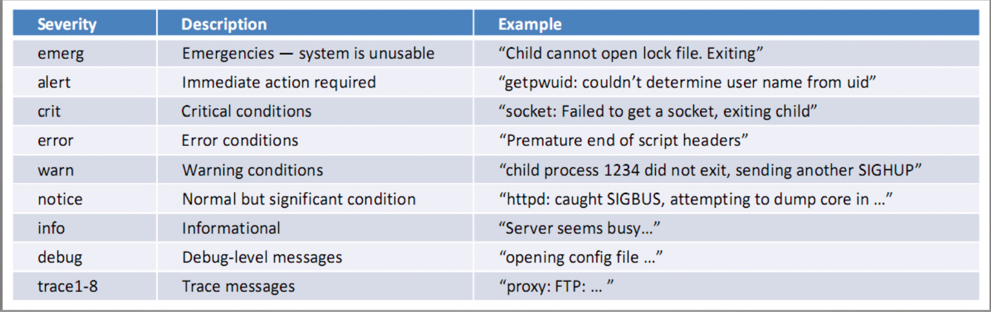
Điều tra nhật ký Apache (Tiếp)
Ví dụ tệp nhật ký lỗi xem trong trình biên dịch văn bản
[Mon Sep 16 14:25:33.812856 2016] [core: error] [pid 12485:tid 858 9745621] [client 10.10.255.14] File does not exist: /images/content/bg_body_1.jpg
Thành phần đầu tiên: Ngày, tháng, năm của log
Thành phần thứ hai: Mức độ nghiệm trọng của lỗi
Thành phần thứ ba: ID của tiến trình và thread tương ứng
Thành phần thứ tư : Địa chỉ IP của khách tạo ra lỗi
Thành phần thứ năm : Thông điệp lỗi ( ví dụ ở đây “File does not exist”)

Slide 51
Điều tra Cross-site Scripting(XSS)
Thông thường tấn công XSS sử dụng các thẻ HTML ví dụ <script></script>, <IMG>,<INPUT>,<BODY>, <etc>
Kẻ tấn công sử dụng các công nghệ xáo trộn để tránh sự phát hiện của hệ thống IDS/IPS
Hex coding Toggle Case
In-line comment Replace Keywords
Char Encoding White Space manipulation
Ví dụ , tất cả các dòng lệnh dưới đây đều tương đương nhau
<script>alert(“XSS)</script>
<sCRipT>alert(“XSS”)</ScRiPt) (Toogle Case)
%3cscript%3ealert(“XSS”)%3c/script%3e> (Hex Encoding)
%253cscript%253ealert(1)%253c/script%253e (Double encoding)
Điều tra viên có thể sử dụng regex để tìm kiếm HTML tags, các chữ ký XSS và các từ tương đường trong nhật ký truy cập web để kiểm tra tấn công XSS

Slide 52

Điều tra XSS: sử dụng Regex để tìm kiếm XSS Strings
Biểu thức chính quy dưới đây kiểm tra tấn công bao gồm thẻ HTML đóng và mở (<>).Với các văn bản bên trong, theo đó là hex và mã hoá kép tương đương
1
/((\%3C)|(\%253C)|<)((\%2F)|(\%252F)|\/)*[a-zA-Z0-9\%]+((\%3E)|(\%253E)|>)/ix
2
/((\%3C)|(\%253C)|<) - Kiểm tra dấu ngoặc nhọn mở , mã hex hoặc mã double hex tương đương
/((\%2F)|(\%252F)|\/) - Kiểm tra dấu gạch chéo, mã hex hoặc mã double hex tương đương
[a-zA-Z0-9\%] - Kiểm tra kí tự viết hoa và kí tự viết thường ở bảng chữ cái alphabet trong các thẻ hoặc trong hex tương đương
/((\%2F)|(\%252F)|\/) - Kiểm tra dấu ngoặc nhọn đóng, mã hex hoặc mã double hex tương đương

Slide 53

Điều tra tấn công SQL Injection
Tìm kiếm tấn công SQL injection trong các đường dẫn sau:
IDS log files
Log file của Database Server
Web server log files
Tấn công SQL injection ở file log của máy chủ web
12:34:35 192.2.3.4 HEAD GET /login.asp?username=blah' or 1=1 - 12:34:35 192.2.3.4 HEAD GET /login.asp?username=blah' or ) 1=1 (-- 12:34:35 192.2.3.4 HEAD GET /login.asp?username=blah' or exec master..xp_cmdshell 'net user test testpass --

Slide 54
Điều tra tấn công SQL injection(Tiếp)
Biểu thức chính quy dưới đây kiểm tra các tấn công có thể bao gồm siêu kí tự (meta-characters) ví dụ như dấu nháy đơn, nháy kép và văn bản bên trong hoặc mã hex tương đương
Biểu thức chính quy phát hiện siêu kí tự SQL
/(\%27 | (\’) | (\- \-) | (\%23) | (#) /ix
Biểu thức chính quy tuỳ biến để phát hiện siêu kí tự SQL
/((\%3D) |(=) ) [^\n] *((\$27)|(\')|(\-|) |(\%3B) (;))/i
Snort signature
alert tcp $EXTERNAL_NET any -> $HTTP SERVERS $HTTP PORTS (msg: "SQL Injection - Paranoid" ; flow:to_server, established; uricontent: ".pl";pcre:"/ (\%27)| (\') (\-\-) (%23) | (#)/i"; classtype: Webapplication-attack; sid: 9099; rev:5;)
Biểu thức chính quy cho việc kiểm tra tấn công SQL injection đặc thù
/\w* ((\%27) |(\')) ((\%6F) |0|(\%4F)) ((\%72) |r| (\%52)) /ix
Biểu thức chính quy cho việc kiểm tra tấn công SQL injection với từ khoá union
/((\%27)|(\') ) union/ix

Slide 55
Pentesting CSRF Validation Fields
Test 1
Xác nhận rằng các trường xác thực là bắt buộc cho mỗi người dùng
Đảm bảo rằng người dùng khác không thể phát hiện các trường xác thực
Nếu kẻ tấn công có thể tạo trường xác thực giống nhau cho các người dùng khác thì việc tạo một trường xác thực mới là vô ích
Trường xác thực bắt buộc cho mỗi site
Test 2
Test 3
Đảm bảo trường xác thực không bao giờ gửi các câu truy vấn bởi vì dữ liệu này có thể bị tiết lộ tới kẻ tấn công ở những trường hợp như HTTP refered
Test 4
Đảm bảo request sẽ thất bại nếu trường xác thực bị thiếu

Slide 56
Điều tra tấn công Code Injection
01
IDS và sandbox execution environment của hệ điều hành giúp phát hiện ra tấn công Code Injection
02
Khi hệ thống IDS tìm kiếm một loạt các hướng dẫn thực thi trong lưu lượng mạng, nó sẽ chuyển payload của các gói tin đáng ngờ tới môi trường thực thi khớp với đích của gói tin
03
Môi trường thực thi đúng là xác định với sự trợ giúp của địa chỉ IP đích của gói tin đến
04
Payload của gói tin sau đó thực thi ở môi trường theo dõi tương ứng, và thông báo của payload tài nguyên hệ điều hành sử dụng chuyển đến IDS
05
Nếu thông báo bao gồm bằng chứng của tài nguyên OS sử dụng, IDS sẽ cảnh báo người dùng rằng gói tin bao gồm dữ liệu độc hại

Slide 57
Điều tra tấn công Cookie Poisioning
01
Các phần mềm giúp phòng ngừa giúp phát hiện tấnc ông Cookie Poistioning
02
Các phần mềm truy vết các lệnh đặt cookie của máy chủ web
03
Với mỗi dòng lệnh thông tin như tên cookie, giá trị cookie, địa chỉ IP, thời gian và phiên nơi cookie được khởi tạo được lưu trữ lại
04
Sau đó , sản phẩm phòng ngừa sẽ bắt các HTTP request gửi tới máy chủ và so sánh với các thông tin cookie bất kì đã được lưu trữ
05
Nếu kẻ tấn công thay đổi nội dung cookie , chứng sẽ không giống với cookie được lưu trữ và sản phẩm phòng ngừa sẽ xác định được tấn công

Slide 58
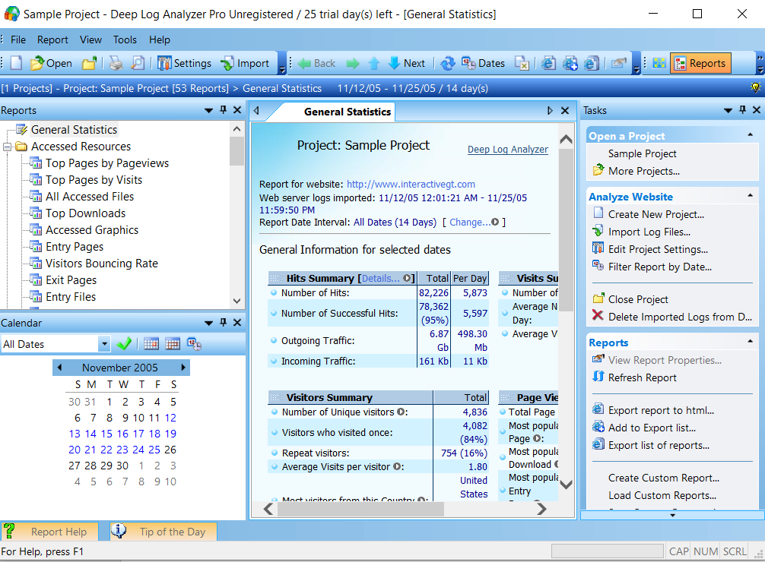
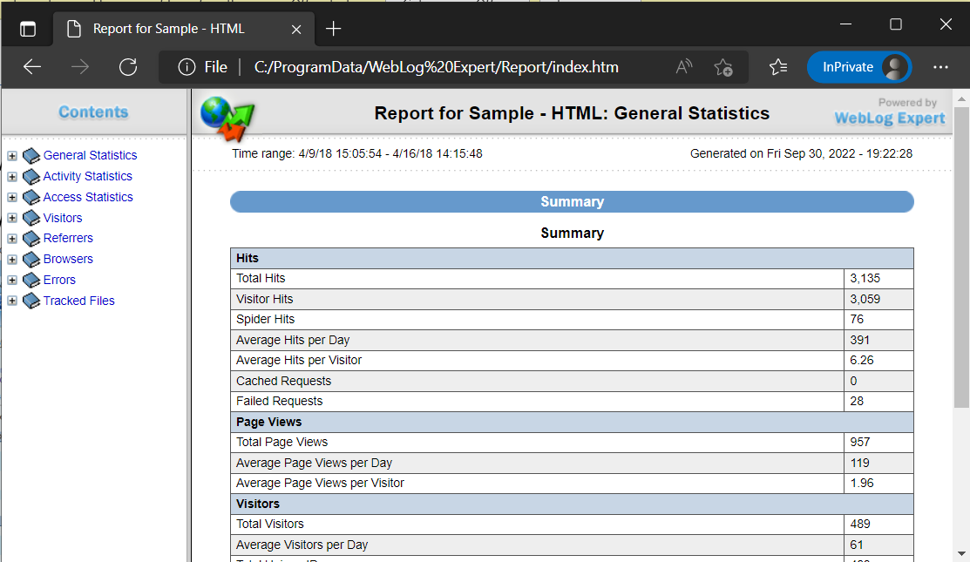
Web Log Viewer
Deep log Analyzer
Đó là một giải pháp xử lý web có thể giúp bạn phân tích logs từ máy chủ web , ví dụ IIS trên Windows, Apache hoặc Nginx ở Unix/Linux ….
Web log expert
Đây là trình phân tích access logs có thể giúp phân tích logs của Apache, IIS và Nginx web Servers

Slide 59










Web log viewers (Tiếp)
Apache WebLog Viewer
https://apacheviewer.com
Log Cruncher
https://logentries.com
AWStats
http://awstats.org
Go Access
https://goacess.io
Nagios Log Server
https://apacheviewer.com
HTTP-ANALYZE
https://http-analyze.com
Splunk
https://splunk.com
Active LogView
https://softcab.com
Web Log Storming
https://weblogstorming.com
Webalizer
https://apacheviewer.com

Slide 60
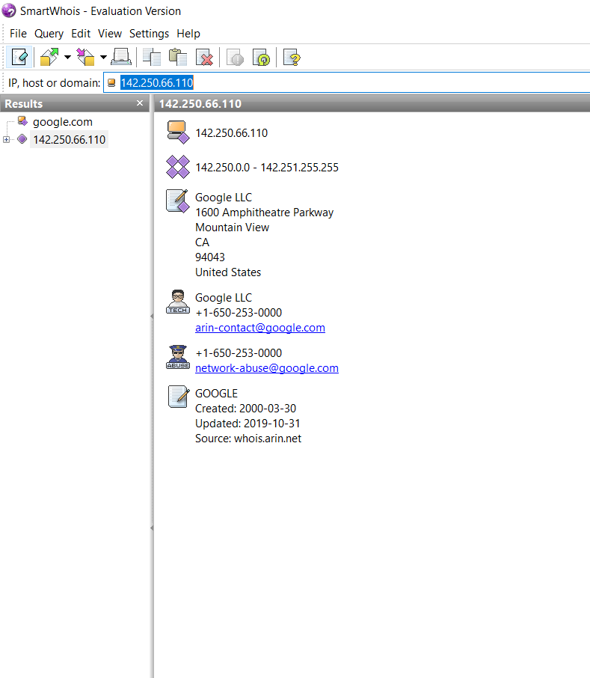
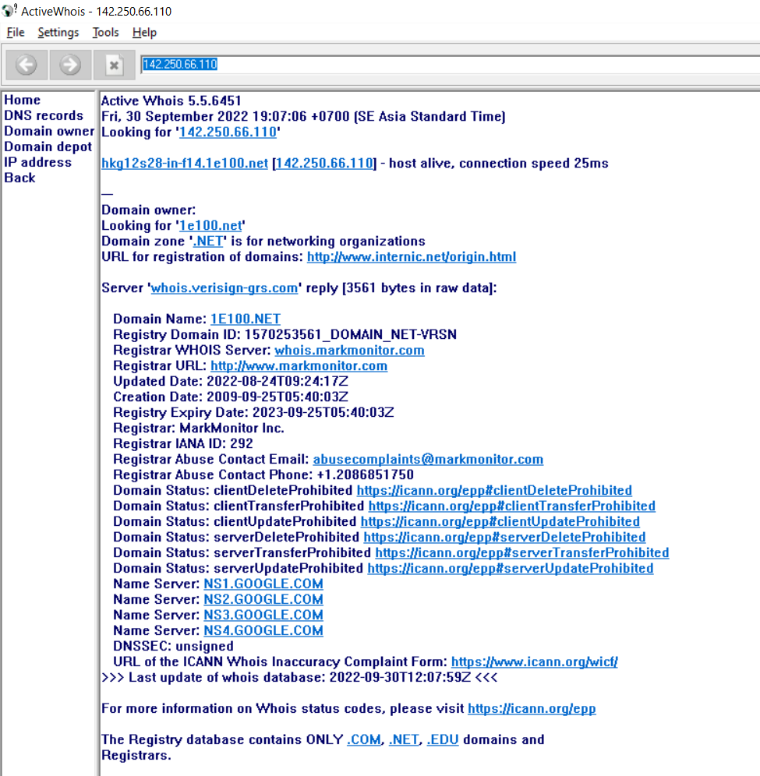
Công cụ xác định địa chỉ IP
SmartWhois:
Các thông tin của network cho phép tìm kiếm tất cả các thông tin về địa chỉ IP ví dụ như tên host (hostname),tên miền bao gồm quốc gia, bang hoặc tỉnh, thành phố tên của nhà cung cấp dịch vụ mạng, quản trị và thông tin của hỗ trợ viên
ActiveWhois:
Công cụ mạng tìm bất kì thông tin về chủ sở hữu của địa chỉ IP hoặc tên miền
Có thể xác định quốc gia, thông tin cá nhân của đối tượng

Slide 61










Các công cụ Whois Lookup
LanWhoIs
lizardsystems.com/lanwhois/
HotWhois
https://tialsoft.com
Batch IP Converter
https://networkmost.com
ActiveWhois
https://johnru.com
CallerIP
https://callerippro.com
WhoisThisDomain
https://nirsoft.net
Sopolsoft
https://sopolsoft.com
SoftFuse Whois
https://softfuse.com
WhoIs Anylyzer Pro
https://whoisanayzer.com
Whois
https://technet.microsoft.com

Slide 62
IV. Điều tra tấn công mạng không dây

Slide 63

Nhu cầu điều tra số với mạng không dây
Ngày nay, các thiết bị mạng và sử dụng mạng không dây có sự bùng nổ trong các thập niên vừa qua. Điển hình là các thiết bị di động, iPad, Laptop, các thiết bị GPS…
Điều tra việc sử dụng các thiết bị không dây đang được chú trọng do việc dễ dàng sử dụng chúng của các nghi phạm
Các thiết bị mạng không dây phổ biến bao gồm:
Thiết bị WiFi, Wi-Max
Điện thoại không dây, di động
Tai nghe Bluetooh
Các thiết bị hồng ngoại (TV remotes …)

Slide 64

Lý do điều tra mạng không dây
Tìm kiếm một máy tính xách tay bị đánh cắp bằng cách theo dõi nó trên mạng không dây.
Xác định các điểm truy cập giả mạo
Điều tra các hoạt động nguy hiểm hoặc trái phép xảy ra khi nghi pham sử dụng mạng không dây.
Điều tra các cuộc tấn công trên mạng không dây, bao gồm tấn công từ chối dịch vụ (DoS), tấn công mã hóa, chứng thực...

Slide 65
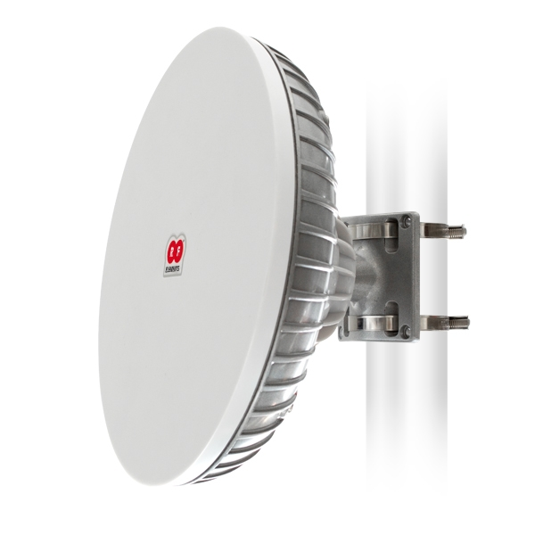
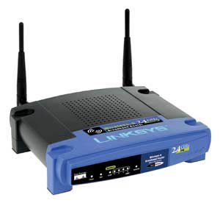
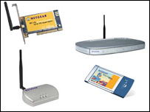
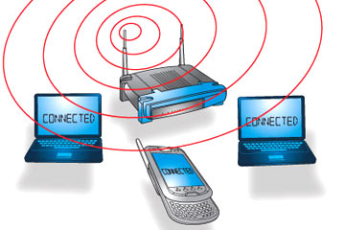
Các thiết bị không dây thông dụng

Slide 66
Tấn công mạng không dây
Wireless sniffing: đây là một trong những cuộc tấn công nguy hiểm nhất trên mạng không dây như là kẻ tấn công có thể bắt được các gói tin trong quá trình truyền và nhìn thấy chi tiết các hoạt động của mạng không dây. Nếu gói tin không mã hóa trong khi truyền, kẻ tấn công có thể có được đầy đủ thông tin chi tiết của gói tin.
Mirror image access point: đây là một điểm truy cập giả mạo được tạo ra sau khi nhận được thông tin của một điểm truy cập công cộng. khi một kẻ tấn công tạo ra một điểm truy cập với một tín hiệu mạnh hơn so với điểm truy cập thực tế và phát sóng. người dùng sẽ kết nối tín hiệu mạnh nhất và do đó trở thành nạn nhân.

Slide 67
Tấn công mạng không dây
Ad-hoc network: đây là cuộc tấn công mạng không dây đơn giản nhất để thực hiện. một kẻ tấn công có thể kết nối với mạng ad-hoc của tổ chức và có thể truy cập vào các file nhạy cảm.
Buffer overflow: đây là cuộc tấn công mạng không dây cho phép một kẻ tấn công sử dụng mã độc để khai thác lỗ hổng trong mã phần mềm của nhiều hệ điều hành và ứng dụng.
Remote control software: đây là cuộc tấn công mạng không dây cho phép một kẻ tấn công cài đặt phần mềm điều khiển từ xa các máy tính.

Slide 68
Tấn công mạng không dây
Virus/worm/spyware: đây là cuộc tấn công mạng không dây cho phép một kẻ tấn công cài đặt mã độc khai thác lỗ hổng hệ thống để đạt được đặc quyền truy hoặc để thao tác dữ liệu.
Arp redirection/spoofing: đây là cuộc tấn công mạng không dây sử dụng là địa chỉ MAC giả mạo mà cho phép một kẻ tấn công chuyển hướng lưu lượng mạng đến máy tính của mình.
Denial of service attack: đây là cuộc tấn công mạng không dây phá bỏ chứng thực vì nó sẽ ngắt kết nối một người dùng từ các điểm truy cập không dây đến hết thời hạn gói tin gửi. cuộc tấn công này sẽ ngắt kết nối các dịch vụ không dây.

Slide 69
Ăn cắp thông tin trên mạng không dây
Sniffing là loại tấn công nghe trộm thông tin trên mạng không dây phổ biến nhất bới vì nó dễ dàng thực hiện, khó phát hiện nhưng thông tin thu được lại có giá trị.
Kẻ tấn công có thể truy cập vào mạng, giám sát các lưu lượng mạng từ khoảng cách lớn hơn nhiều so với khoảng cách được quy định trong chuẩn 802.11 là 61m.

Slide 70
Điều tra tấn công mạng không dây
Điều tra viên cần kiểm tra xem các điểm truy cập không dây sử dụng giao thức bảo mật mạng không dây nào để qua đó xác định khả năng có các lỗ hổng.
Thiết lập các thử nghiệm để kiểm tra quá trình xâm nhập: Điều tra viên có thể sử dụng các công cụ Backtrack để kiểm tra với các mật khẩu được cung cấp để kiểm tra việc mã hóa bảo mật cho mạng không dây.
Dùng công cụ để kiểm tra pháp chứng: Điều tra viên có thể sử dụng các công cụ tìm kiếm phát hiện mạng không dây: daerosol, airfart, aphopper, apradar, karma, kismet, ministumbler, netstumbler, wellenreiter, wifi hopper, wirelessmon.

Slide 71
Điều tra mạng không dây của doanh nghiệp
Một số điểm truy cập mạng không dây của tổ chức, doanh nghiệp chọn giao thức mã hóa không được an toàn dành cho mạng không dây, rất đơn giản để có thể cài đặt cho hầu hết những thiết bị nhỏ, giúp cho mạng không dây liên kết nhanh hơn và giảm chi phí của người dùng.
Trước khi kiễm tra giao tiếp mạng không dây của doanh nghiệp, Điều tra viên phải biết được làm thế nào điểm truy cập và máy tính tương tác với nhau.
Điều tra viên cần kiểm tra xem có điểm truy cập không dây nào cung cấp cho kẻ tấn công truy cập vào một cách đơn giản, Điều tra viên có thể sử dụng các công cụ Fern-Wifi-cracker – GUI để kiểm tra mã hóa.

